Slide 1
Водоёмы Красноярского края
Образовательная программа: «Школа России»
Предмет: Окружающий мир
Класс: 4

Slide 2
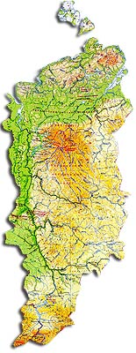
Водоёмы
Искусственные:
Канал
Водохранилище
Пруд
Естественные:
Океан
Море
Озеро
Река
Ручей

Slide 3
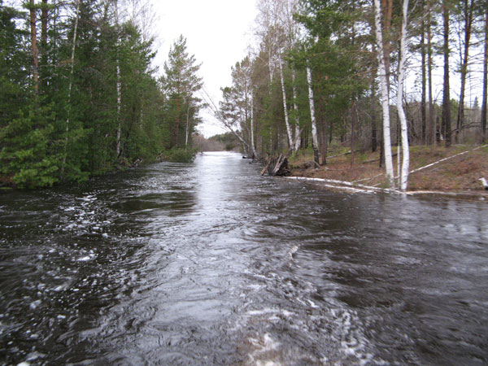
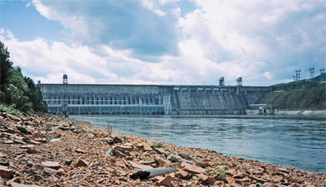
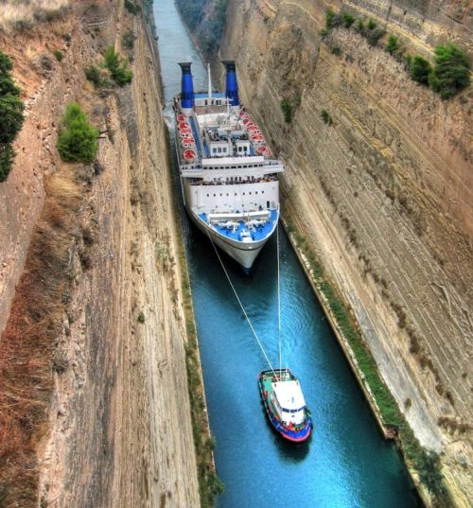
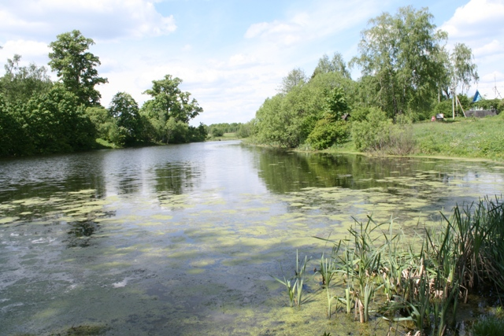
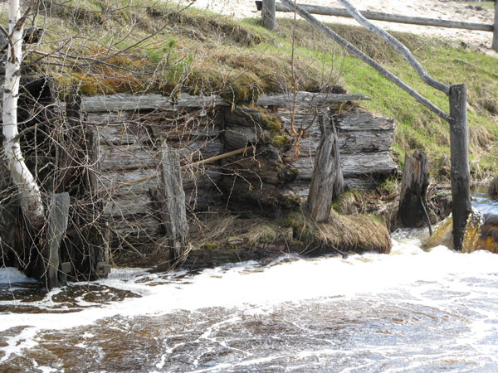
Искусственные водоёмы
Красноярская ГЭС
Обь – Енисейский
канал
пруд
канал

Slide 4
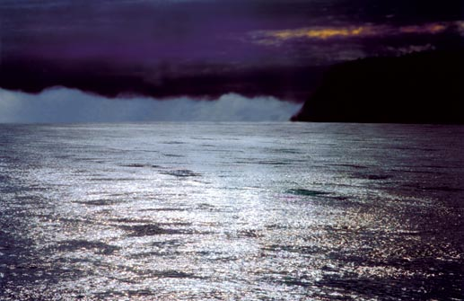
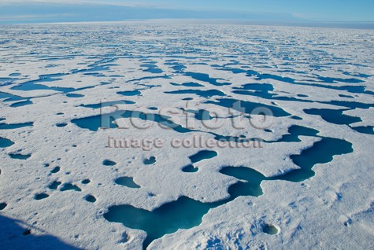
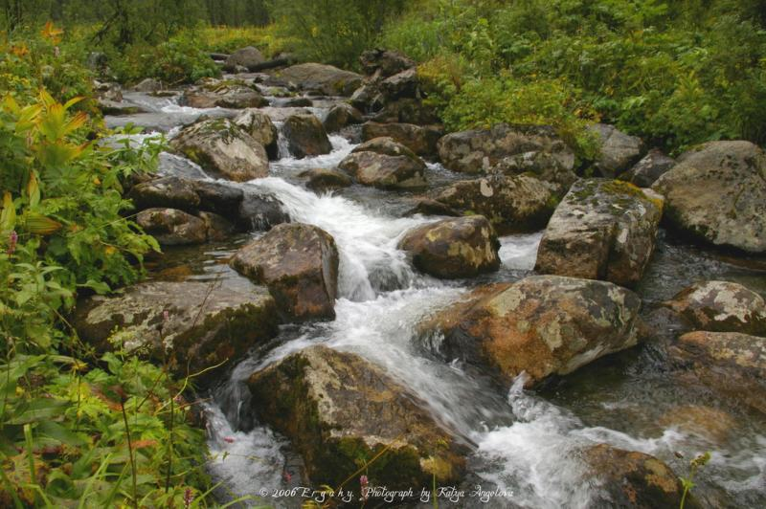
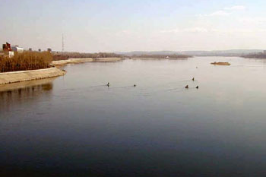
Естественные водоёмы
Карское море
Северно Ледовитый океан
ручей
река Ангара
озеро Таймыр

Slide 5
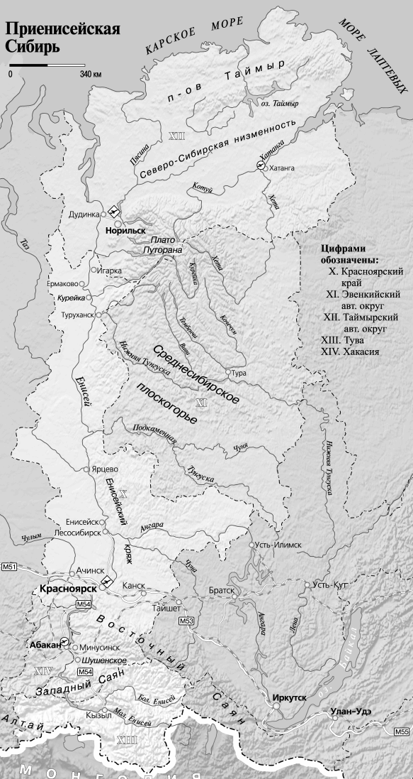
Озёра Красноярского края
озеро Таймыр
озеро Портнягино
озеро Ессей
озеро Пясино
озеро Лама
озеро Кета
озеро Хантайское
озеро Маковское
озеро Виви
озеро Учум
озеро Тагарское
озеро Светленькое
и другие…

Slide 6
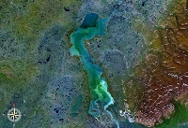
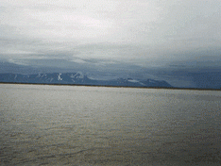
Озеро Пясино.
Пя́сино — озеро ледникового происхождения в России на юго-западе Северо-Сибирской низменности на территории Красноярского края, примерно в 20 км от Норильска.
Площадь озера — 735 км², длина — 70 км, наибольшая ширина — 15 км, средняя глубина — 4 м.
Замерзает в начале октября, вскрывается ото льда в конце июня — начале июля. Из озера вытекает единственная река Пясина, основной приток — р. Норильская. Берега Пя́сино в основном пологие, местами заболоченные. Озеро собирает воды крупных озер Лама, Кета и Глубокое в горах Путорана.

Slide 7
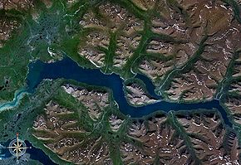
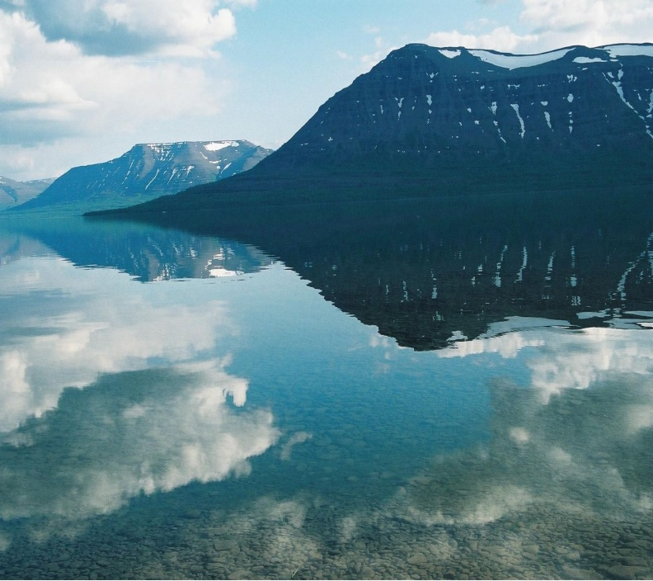
Озеро Лама.
Озеро Ла́ма — крупное пресноводное озеро в Красноярском крае, на юге полуострова Таймыр, тектонического происхождения.
Протяжённость озера — 80 километров, максимальная ширина — 14, площадь — 318 кв. км. Озеро отличается большой глубиной (свыше 300 метров, в некоторых местах, возможно, до 600 метров), чистой водой и низкой её температурой. По берегам озера находятся горы высотой 400-600 метров и более.
Название озера происходит от тунгусско-манчжурского слова «лааму» — море, океан или эвенкийского «ламу» — море, большая вода.

Slide 8
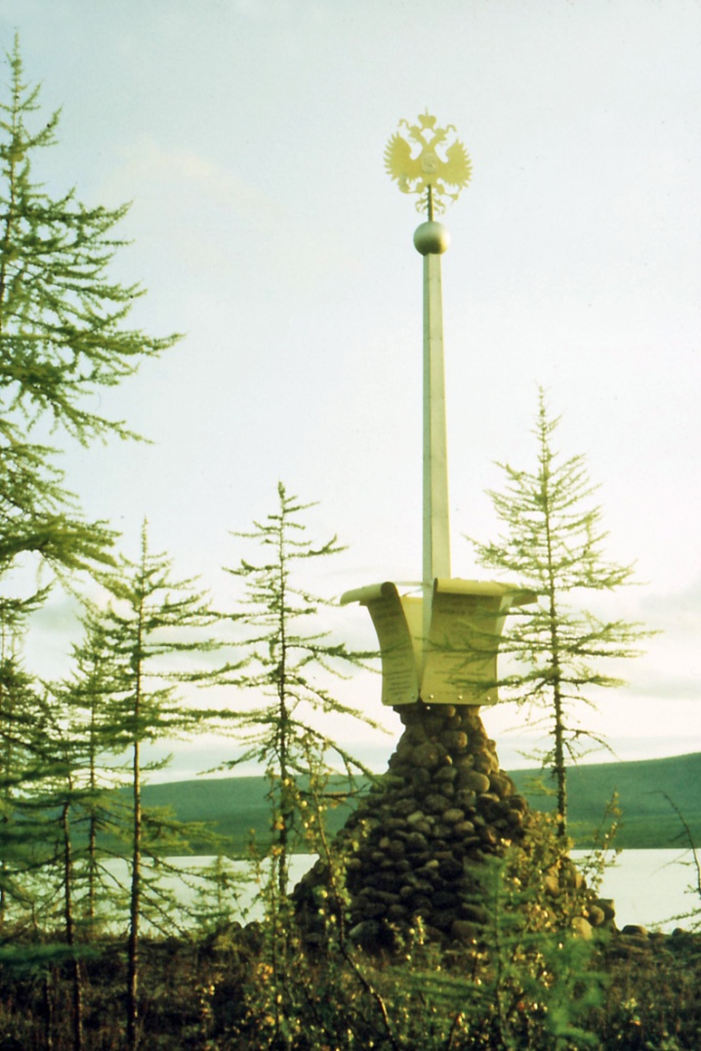
Озеро Виви.
Виви — пресноводное озеро в Эвенкии. Площадь 229 км². Озеро имеет вытянутую форму, богато рыбой, к берегу примыкают лиственничные леса. Постоянных населённых пунктов на берегу озера нет.
Главная примечательность озера — его юго-восточный берег, который является географическим центром России.
Монумент высотой около 7 метров был установлен 21 августа 1992 года, а 27 августа прошло его торжественное открытие. Рядом поставлен 8-метровый православный крест в память 600-летия со дня смерти Сергия Радонежского.
Рядом с крестом, на берегу озера построена деревянную часовню Сергия Радонежского. 9 сентября 2006 года состоялось её освящение.

Slide 9
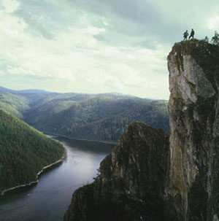
На берегу какой реки расположен наш город?
Схема реки
море
устье
главное русло
приток
река Енисей
озеро
исток
горы

Slide 10
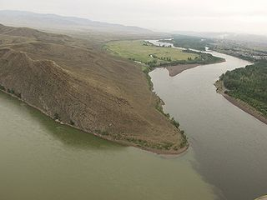
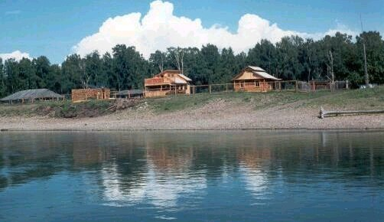
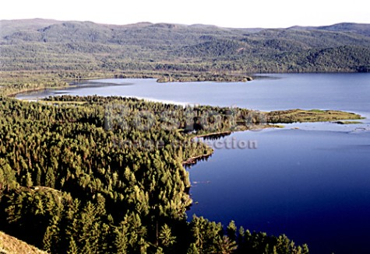
Образование реки Енисей
Около столици Тывы -Кызыл, в центре Азии сливаются Большой Енисей и Малый Енисей.
Малый Енисей (Ка-Хем) истоки которого находятся на территории Монголии.
Большой Енисей (Бий-Хем) берёт свое начало в Тодже - области Тывы.

Slide 11
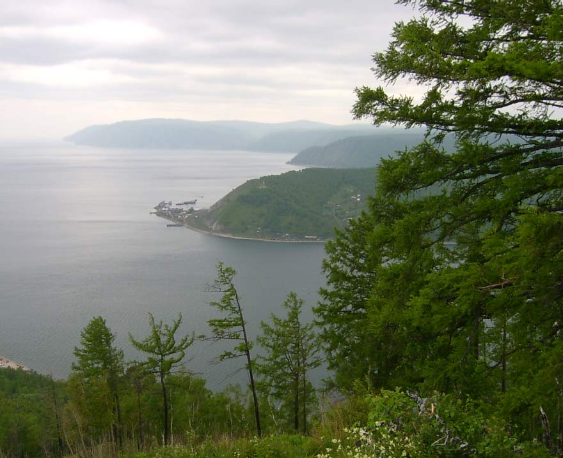
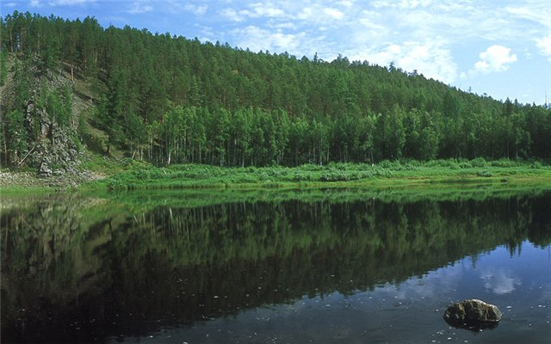
Самый многоводный приток Енисея?
Ангара - река на юго-западе Восточной Сибири, правый, самый многоводный приток Енисея. 1779 км, площадь бассейна 1040 тыс. кв. км. Вытекает из озера Байкал.
Верхняя Тунгуска – название реки
Ангара в нижнем течении.

Slide 12
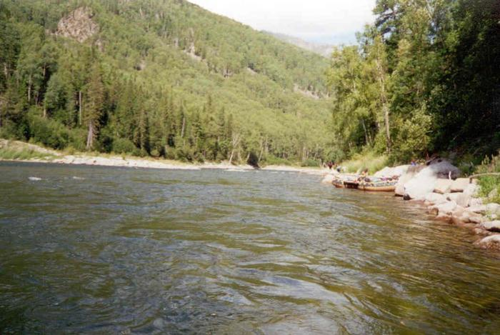
Есть ли у Енисея левые притоки?
Дикий горнотаежный левобережный приток Енисея - Кантегир. Берёт своё начало в Туве, уходит на территорию Хакасии и впадает в Саяно-Шушенское водохранилище.
Тайга верховий и среднего течения реки труднодоступна, почти непроходима.

Slide 13
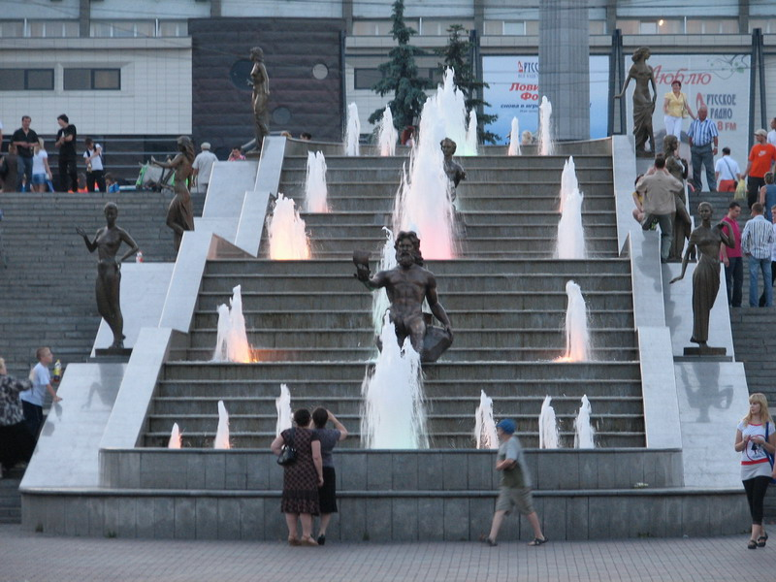
Как называется, открытый в Красноярске, фонтан, в котором слились реки нашего края?
Один из любимых фонтанов горожан - это изумительной красоты каскадный фонтан «Реки края», открытый к 377-летию города. Этот фонтан уникален. Он поражает и удивляет своей мощью. По замыслу автора проекта архитектора Арэга Демирханова в фонтане слились реки Красноярского края: Енисей, Бирюса, Мана, Ангара, Кан, Кача, Базаиха.

Slide 14
Используемые сайты:
http://www.rosfoto.ru/photos/big/0073000/073718_634.jpg
http://www.vokrugsveta.ru/img/cmn/2007/02/15/017.jpg
http://elliottwave.ru/uploads/monthly_01_2008/post-152-1200671709.jpg
http://hiblogger.net/img/userfiles/2007/11/09/26121/nomera2/9a154d30b714284fcc992b43f803a624-6yk89.jpg
http://otvet.mail.ru/question/27456730/
http://photofile.ru/photo/uritsk.fotoplenka/140414109/148246228.jpg
http://www.nkj.ru/fun/konkurs/619/15303
http://www.greenpatrol.ru/objectdata/CatalogUnitImpl/21752/21754.jpg
http://www.irkutskobl.ru/geography/
http://web2.0tyva.ru/
http://rus -fishsoft.ru/forum/index.php?s=bd575d2fd2f902744aebda7f02fa2704&showtopic=4003&st=0&p=31037&#entry31037
http://www.rosfoto.ru/photos/big/0017000/017380_101.jpg
http://content.foto.mail.ru/mail/aikcc/prosto-fotki/i-46.jpg
http://upload.wikimedia.org/wikipedia/commons/thumb/7/76/Beldir.jpg/320px-Beldir.jpg
http://www.fictionbook.ru/static/bookimages/00/21/26/00212651.bin.dir/h/i_001.png
http://revolution.allbest.ru/geography/00055783_0.html
http://www.gzt.ru/f/upload/picture/09/09/23/image_6232.small.jpg
http://img.rosbalt.ru/pics9/pysino_234.gif
http://club.foto.ru/gallery/images/photo/2009/02/14/1280531.jpg
http://ru.wikipedia.org/wiki/Лама_
http://vsh.dvpion.ru/img/karta.jpg
http://www.ecosystema.ru/08nature/world/bai/01.jpg
http://rus-fishsoft.ru/images/imagesriver/3.jpg

Slide 15
Презентацию создала:
Степанова Оксана Владимировна
учитель начальных классов
«ГИМНАЗИЯ № 11
имени Альберта Николаевича Кулакова»
г. Красноярск
2009 год

